Slide 1
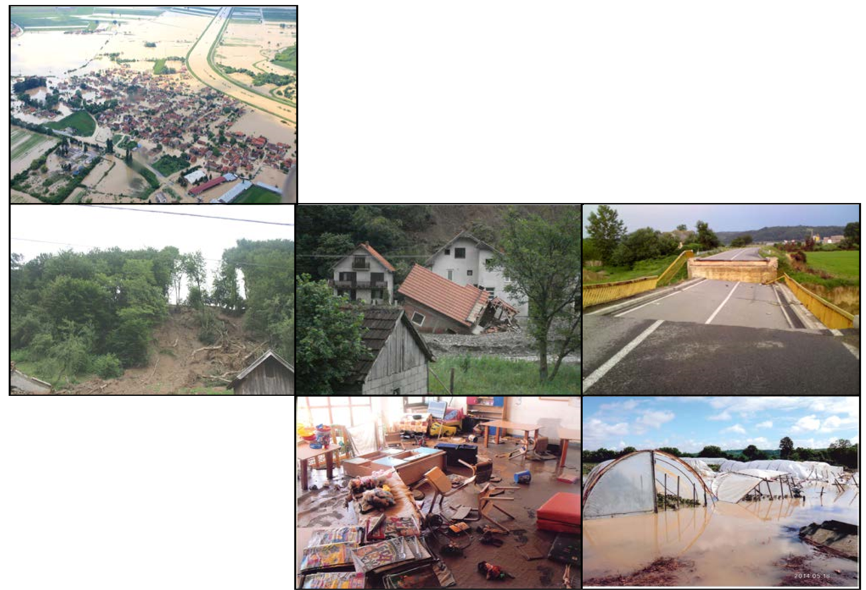
Осигурање катастрофалних ризика
- савремени трендови
Др Јелена Догањић, Доц. др Живорад Ристић
XVI Међународни симпозијум из осигурања,
«Нови изазови на тржишту осигурања»
Аранђеловац, мај 2018.

Slide 2
Осигурање катастрофалних ризика - савремени трендови
Резиме:
Ризици катастрофа
Концепт еластичности превазилажења природних катастрофа
Покривеност ризика катастрофа осигурањем
Управљање ризицима у осигурању од природних катастрофа
Утврђивање премије
фактори ризика
модели (детерминистички и стохастички)
валидација резултата
Реосигурање и капитални захтеви
Континуирано праћење катастрофалних догађаја

Slide 3
Катастрофалне штете
екстремни догађаји, са релативно ниском учесталошћу и веома високим интензитетом
настају услед деловања природних сила, када човек нема утицаја на оно што се дешава у природи, али и услед деловања човека:
природне катастрофе (земљотрес, поплава, олујни ветрови, вулканске ерупције и др.),
еколошке катастрофе,
тероризам,
нуклеарне катастрофе и
катастрофе у вези са инфраструктуром (штете у вези са транспортним системима, водоснабдевањем, системима за електричну енергију и др).

Slide 4
Покривеност катастрофалних штета осигурањем
Укупне катастрофалне штете и штете покривене осигурањем
Приметан пораст штета изазваних природним катастрофама у многим деловима света
Раст штета изазваних природним катастрофама превазилази раст дела тих штета покривених осигурањем
Према дугорочним статистикама:
око 70% катастрофалних штета на светском нивоу није било покривено осигурањем
у Европи (у просеку) ситуација повољнија
у земљама у развоју изузетно низак степен осигурања катастрофалних ризика
Искуство из поплаве 2014 у Србији: свега око 1% штета покривено осигурањем

Slide 5
Концепт еластичности превазилажења природних катастрофа
На глобалном нивоу осигурање је препознато као значајно средство финансијске заштите
Важни догађаји :
Париски споразум - УН (2015)
InsuResilience - Иницијатива за осигурање од климатских промена - Г7 (2015),
Insurance Development Forum (2016) - Светска банка, УН, осигуравачи
Концепт еластичности превазилажења природних катастрофа
који догађаји могу да нас погоде и да ли смо спремни?
како предупредити настанак највећих штета?
како боље заштитити животе и имовину?
како умањити штету, када је катастрофа настала?
како се вратити на нормалан ниво привредних и друштвених активности?
Концепт еластичности превазилажења природних катастрофа
Припрема
Превенција
Заштита
Реакција
Финансијска заштита и обнова

Slide 6
Управљање ризицима у осигурању од природних катастрофа
пруденцијалне актуарске методе утврђивања премије осигурања
Актуари и експерти за катастрофалне ризике. Примена софистицираних техника
Ниска расположивост података
агрегација индивидуалних ризика?
код осигурања појединачних природних катастрофа предности класичног агрегирања ризика се губе – ризици међусобно корелисани
најчешћи начин коришћења позитивних ефеката агрегације је везивање више типова природних катастрофа у један производ
сегрегација– класификација осигураника
подела осигураника у хомогене групе ризика са циљем да се обезбеди премијска стабилност и спречи негативна селекција ризика
контрола морал хазарда
разни облици искључења из осигурања (нпр. мораторијум уговарања осигурања n дана након земљотреса, забрана осигурања од поплаве објеката на удаљености од ,,m,, метара од речног корита/воденог басена, итд.)
франшиза, најчешће процентуална
реосигурање
високи капитални захтеви
NatCat субмодул ризика, повезан са субмодулом премије и субмодулом резерви неживотних осигурања
хм, хм

Slide 7
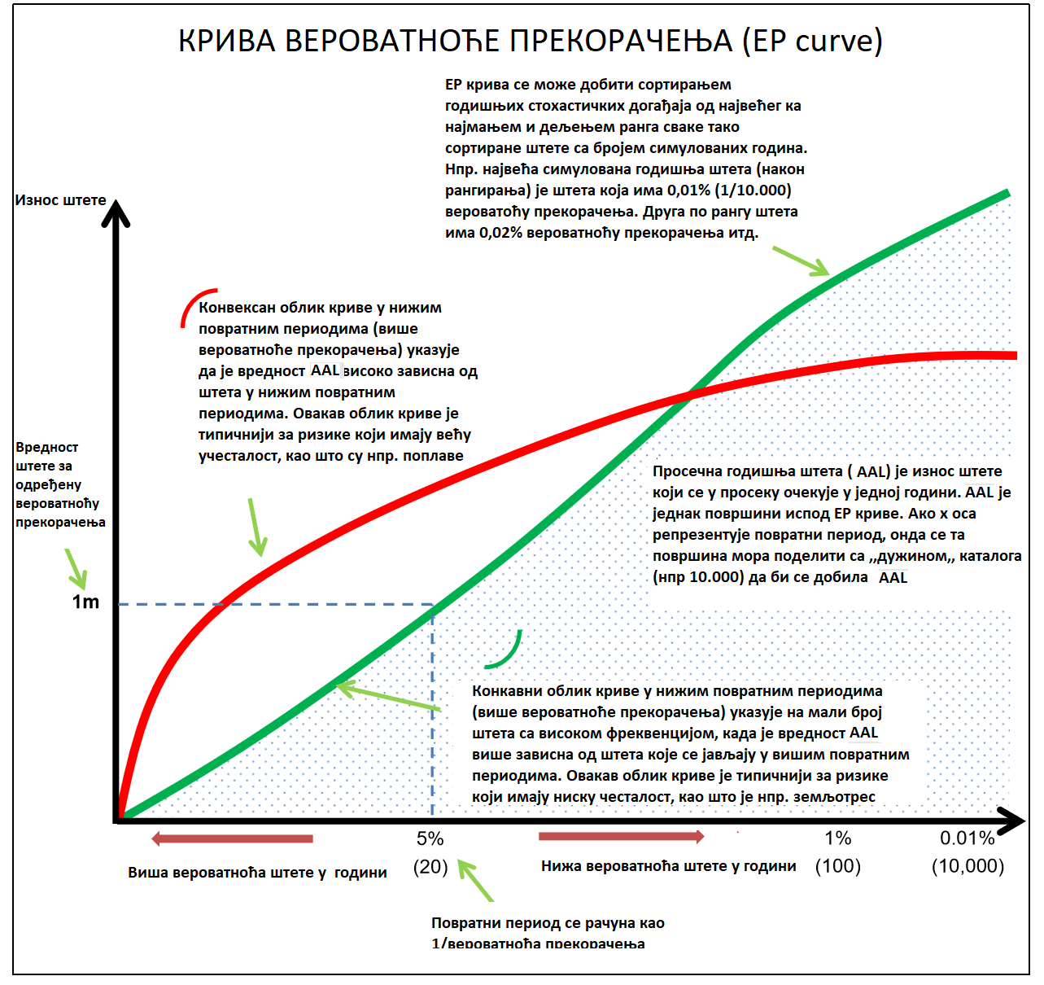
Процена премије осигурања од катастрофалних ризика
применом сложених, актуарски фундираних метода и експертских знања мултидисциплинарних тимова
премија се све ређе процењује традиционалним детерминистичким методама
употребљивост историјских података о катастрофалним догађајима ограничена:
мали опсег података (катастрофе се ретко догађају),
портфолио објеката непрестано мења: мењају се број и вредност објеката осигурања, материјали од којих су изграђени, методе градње, трошкови реконструкције и др.
премија се све чешће процењује моделовањем путем стохастичких метода
применом теорије вероватноће, коришћењем статистичких расподела, које апроксимирају ток штета
применом специјализованих софтверских пакета (RMS, AIR, ERN, ARA, Risk Frontiers, RED и др.)
неопходно успоставити баланс између квалитета апроксимације очекиваних износа штета, која се добија применом одређеног метода, с једне стране и једноставности његове примене
веома важан ,,додатак за сигурност,,

Slide 8
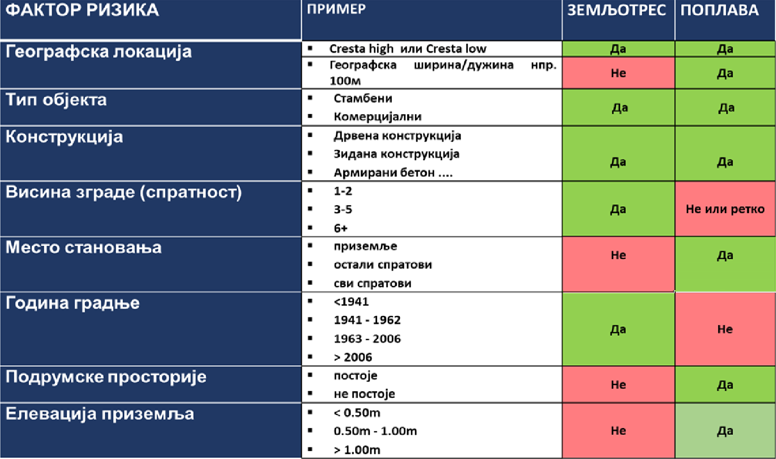
Процена премије осигурања од катастрофалних ризика

Slide 9
Пробабилистички модели за процену катастрофалних ризика

Slide 10
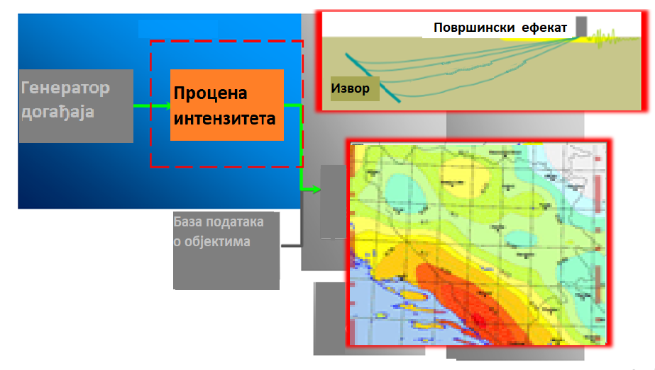
Пробабилистички модели за процену катастрофалних ризика
Генератор догађаја
Процена интензитета
Где се очекују будући догађаји?
Са којом учесталошћу се очекују ти догађаји?
Колики је интензитет догађаја по
локацијама?
Какав је утицај локалних услова?

Slide 11
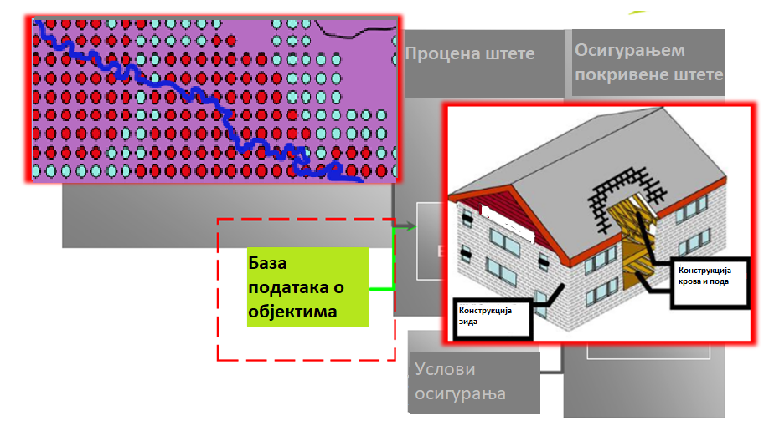
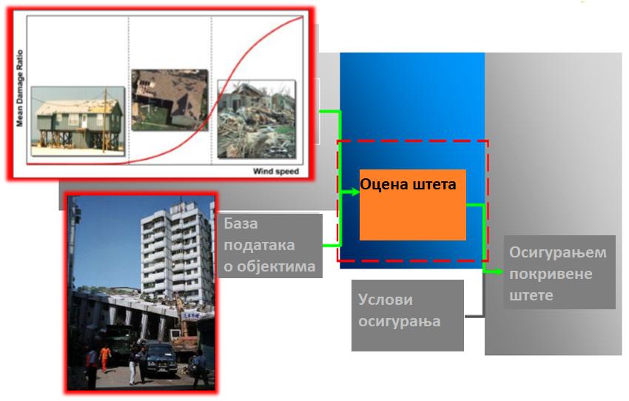
Пробабилистички модели за процену катастрофалних ризика
База података о објектима
Процена очекиваних штета
Где се налазе осигурани објекти?
Какве су карактеристике тих објеката?
Процена висине очекиваних штета (по објекту, подручју итд.)

Slide 12
Пробабилистички модели за процену катастрофалних ризика
Пример дела резултата из базе података о објектима (база података садржи на стотине хиљада редова)
Municipality | long | lat | country | occ | stories | construction | riskcount | repvalbldg
А | 20.304167 | 44.145833 | Х | 301 | 2 | 101 | 1 | ххххххххххххх
B | 19.979167 | 44.554167 | Х | 301 | 4 | 131 | 1 | ххххххххх
В | 20.179167 | 44.479167 | Х | 301 | 6 | 111 | 1 | хххххххххх
C | 19.9375 | 44.554167 | Х | 301 | 2 | 151 | 1 | хххххххххх3
D | 19.620833 | 44.454167 | Х | 301 | 2 | 111 | 1 | хххххххххх
D | 19.854167 | 44.4625 | Х | 301 | 2 | 111 | 1 | хххххххх
E | 19.8125 | 44.520833 | Х | 301 | 6 | 111 | 1 | ххххххххххх
E | 20.179167 | 44.3125 | Х | 301 | 2 | 111 | 1 | хххххххххххх
Пример дела резултата из базе података о штетама (за 10.000 хиљада стохастичких догађаја)
year | event | loss
1 | 1 | yyyy
1 | 2 | yy
5 | 1 | yyyyyyy
6 | 1 | yyy
6 | 2 | yyyy
34 | 1 | yyyyy
36 | 1 | yy
42 | 335 | y
......
10000 | 3 | yyyyyyyyyyy

Slide 13
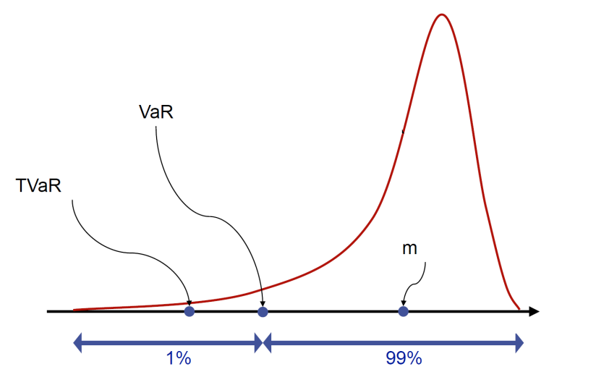
Додатак за сигурност, додатак за ТСО
додатак за сигурност
Линеарни модел: $Λ= λ∙E\left[X\right]$
Модел стандардне девијације: $Λ=λ∙σ\left[X\right]$
Модел варијансе: $Λ=λ∙Var\left[X\right]$
Модел Expected Shortfall: $Λ=λ∙\left(TVar\left[X\right]−E\left[X\right]\right)$
валидација резултата
поређење са искуством
поређење са реперним вредностима
тестирање сценарија и анализа отпорности на различите врсте стресова
додатак за ТСО
додатак за профитну маргину

Slide 14
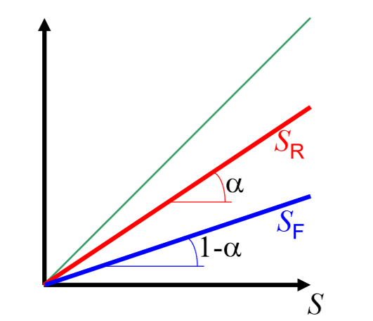
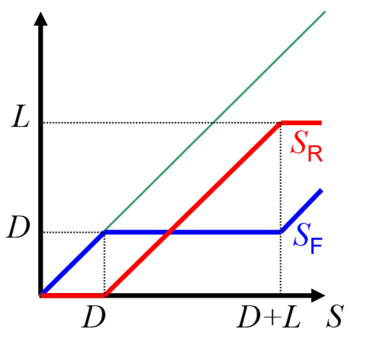
Реосигурање и капитални захтеви
реосигурање
QS: $S_{R}=αS$ $P_{R}=αP$
Surplus: $X_{R}^{i}=α^{i}X^{i}$ $P_{R}^{i}=α^{i}P^{i}$
SL: $S_{R}=min(S−D,L)$ $P_{R}≠f\left(P\right)$
XL: $X_{R}=min(X−D,L)$ $P_{R}≠f(P)$
$N$ – фреквенција
$X^{i}$- интензитет индивидуалне штете
$S=\sum_{i=1}^{N}{X^{i}}$- агрегирани износ штета
$$X=X_{R}+X_{F}$$
$$S=S_{R}+S_{F}$$
$P$ – премија
хм, хм
обезбеђење високих капиталних захтева
NatCat субмодул ризика, повезан са субмодулом премије и субмодулом резерви неживотних осигурања

Slide 15
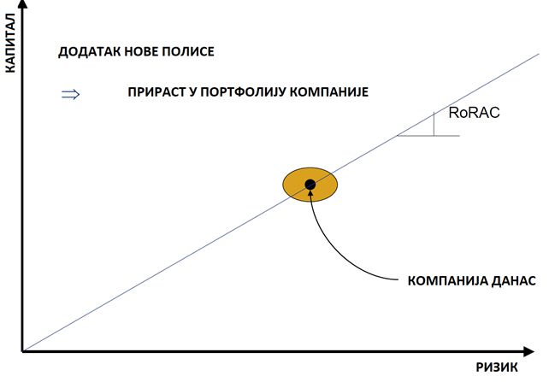
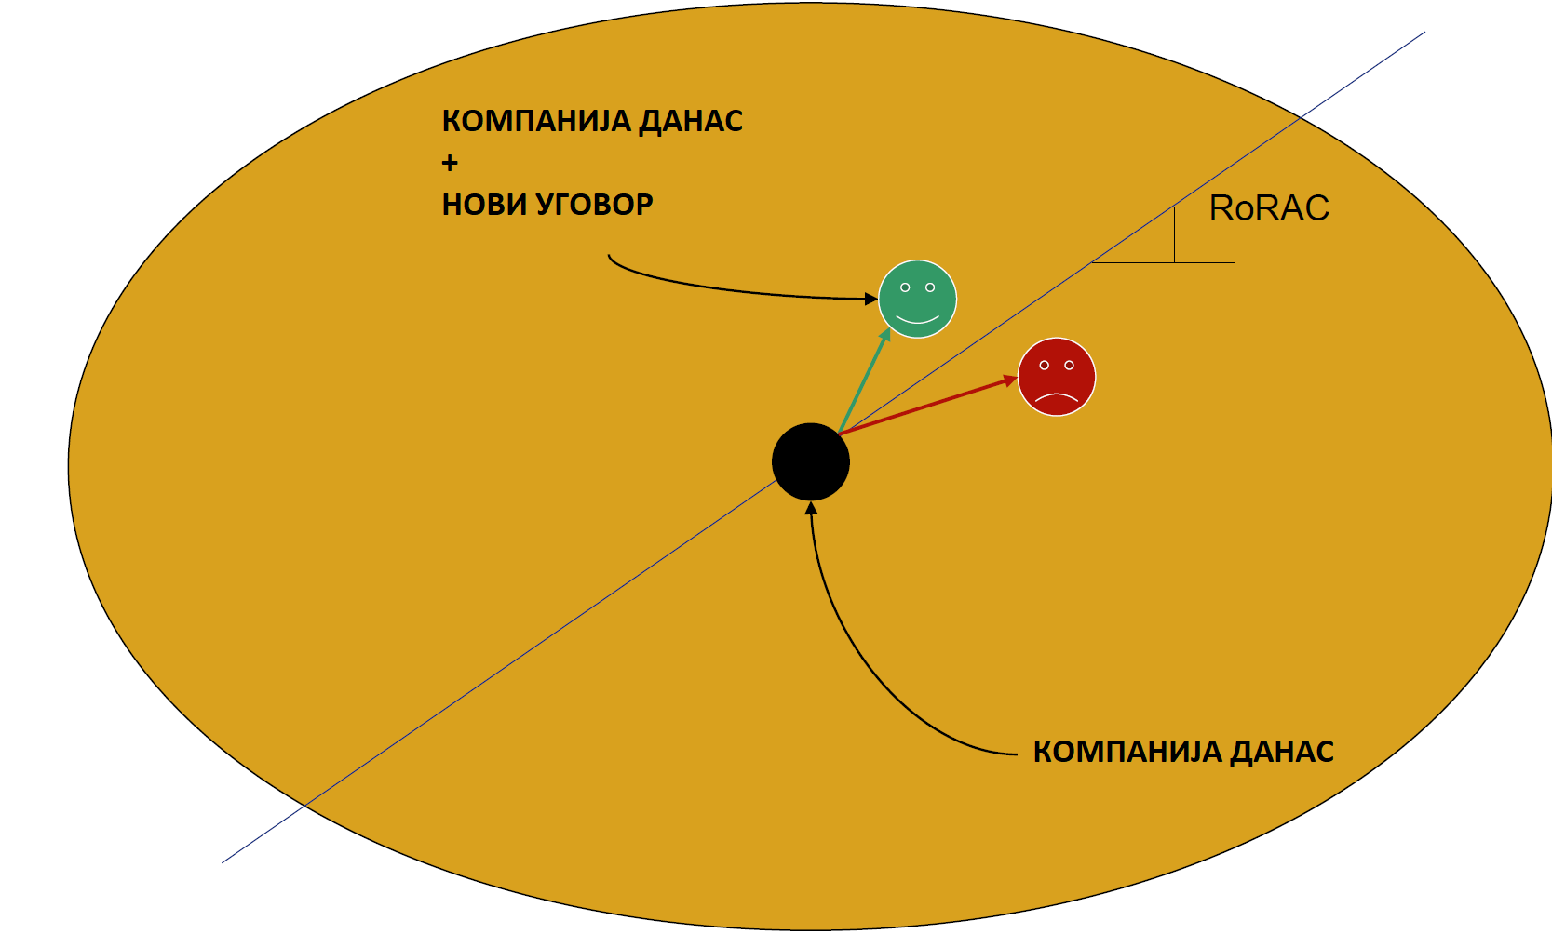
Поглед у будућност – праћење утицаја промене портфолија на капиталне захтеве

Slide 16
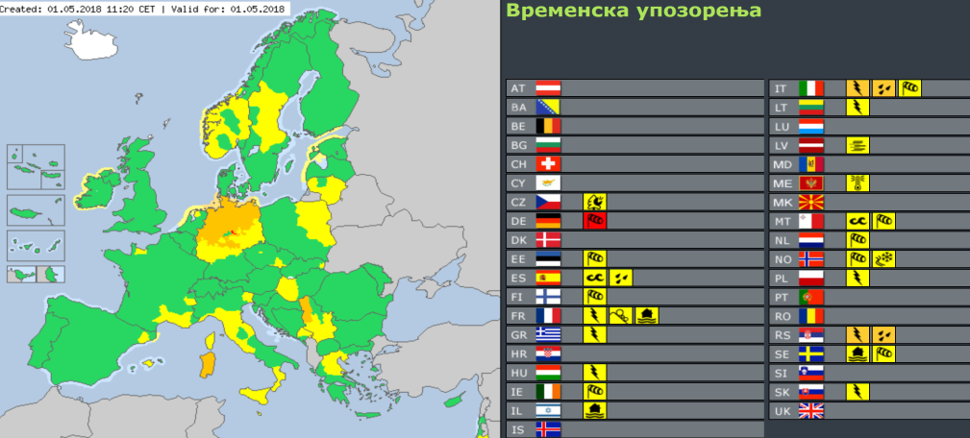
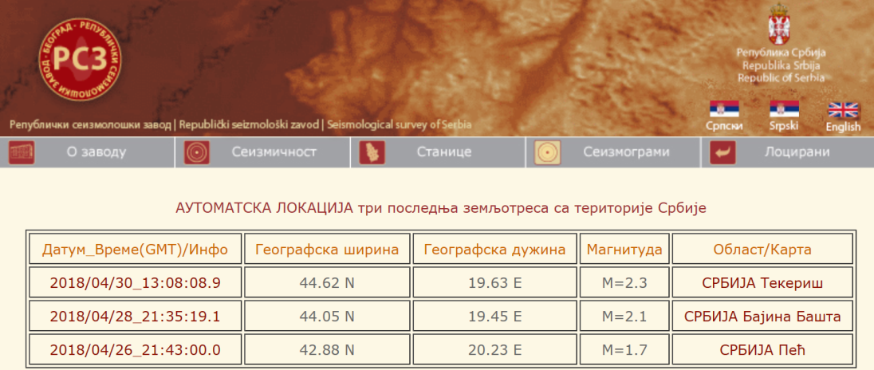
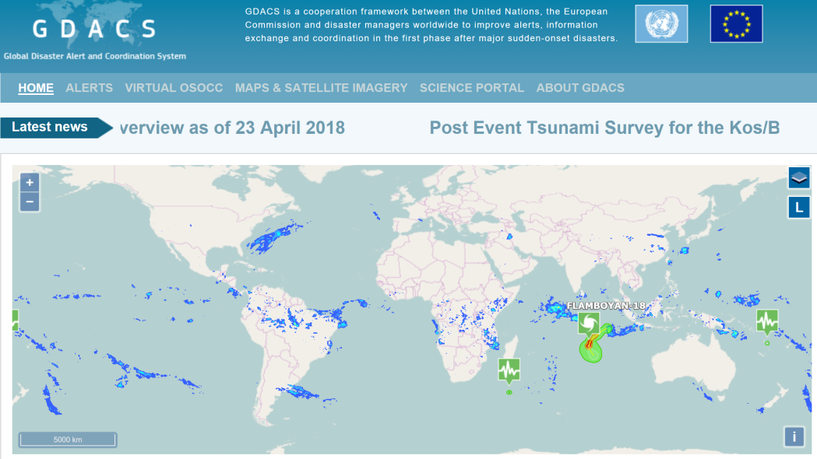
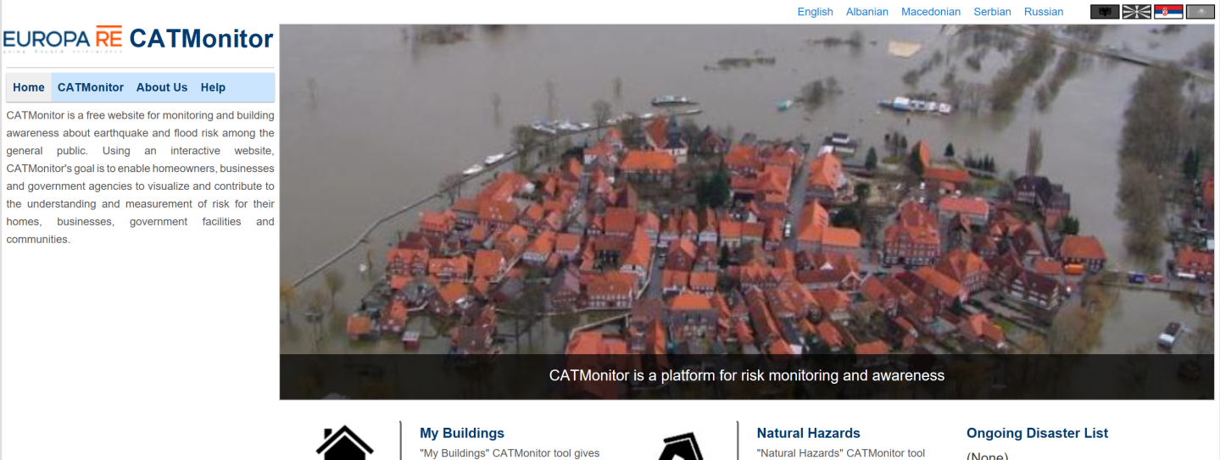
Корисни линкови
http://meteoalarm.eu/
http://www.seismo.gov.rs/
http://www.gdacs.org/
https://catmonitor.com/catmonitor/?lang=en

Slide 17
Др Јелена Догањић
doganjic.jelena75@gmail.com
Доц. др Живорад Ристић
risticzivorad@yahoo.com

